Slide 1
6.6 子空间的交与和
I 子空间的交
II 子空间的和
III 子空间交与和的例题
IV 维数公式

Slide 2

I 子空间的交
定理6.8
设W₁、W₂为向量空间V的子空间，则集合
也为V的子空间，
称为W₁与W₂的交空间.
证明
任取
则有
同时有
故 为V 的子空间.

Slide 3

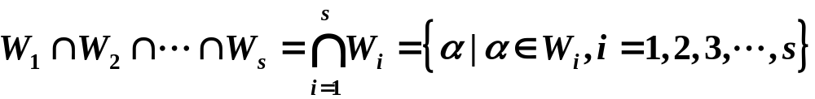
推广 任意个子空间的交
为向量空间V 的子空间，则集合
也为V 的子空间，称为 的交空间.

Slide 4





II 子空间的和
设W₁、W₂为向量空间V 的子空间，则集合
称为W₁与W₂的和.
定理6.9
也为V 的子空间.
证明
任取 设
其中， 则有

Slide 5
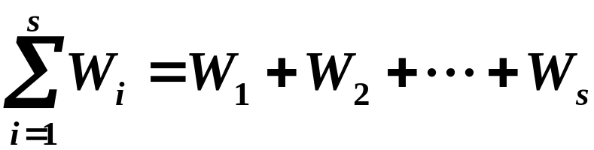


推广 任意有限个子空间的和
为向量空间V 的子空间，则集合
也为V 的子空间，称为 的和空间.
不难看出 ,

Slide 6

III 子空间的交与和的例题
例1
V 的两子空间的并集未必为V 的子空间. 例如
皆为R³的子空间，但是它们的并集
并不是R³的子空间. 因为它对R³的运算不封闭，如
但是

Slide 7









例 2 设 为向量空间V 的子空间
1）若 则
2）若 则
3) 设 为向量空间V 的子空间，则以下三
条件等价:

Slide 8












4) 若
是V 的子空间，则
，或者
证明 只需证明, 若
，则
，取
，因
是子空间，
，即
或者
，若
，则
，矛盾，故
，故
，
.

Slide 9

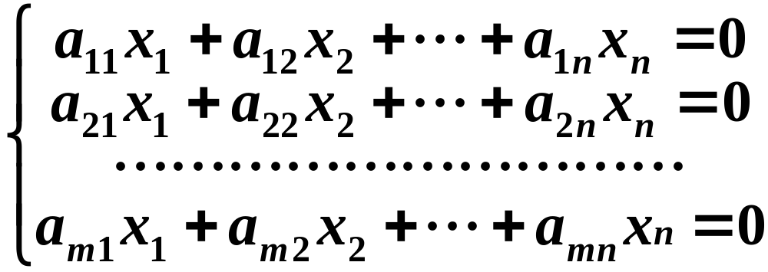
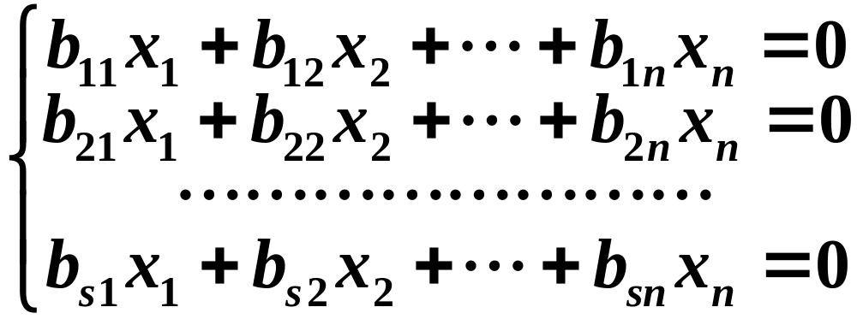
例3 在 中，用 分别表示齐次线性方程组
(1)
与
(2)
的解空间，则 就是齐次线性方程组(3)

Slide 10
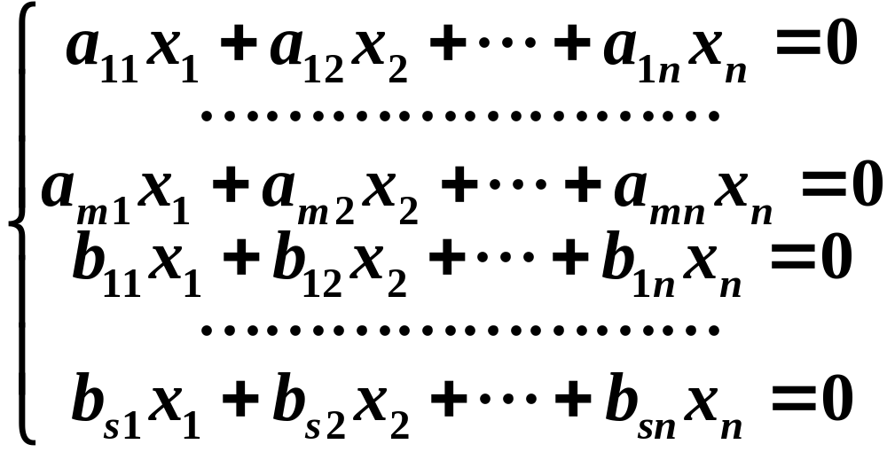
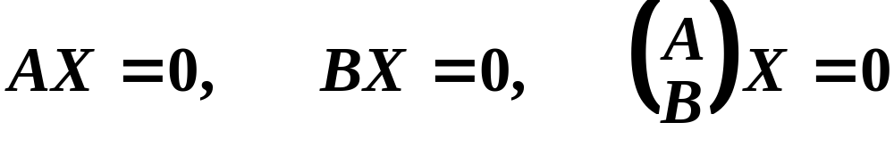
(3)
的解空间.
证：设方程组(1)(2)(3)分别为

Slide 11

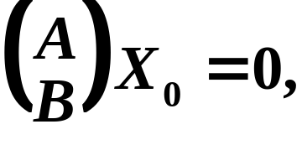
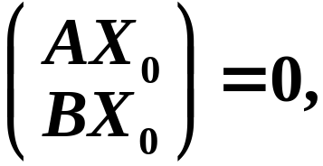



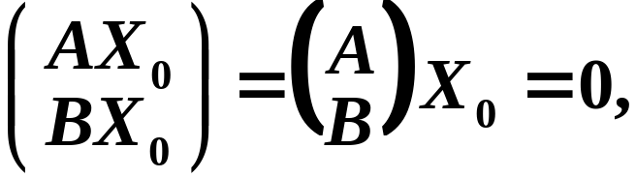



设W为(3)的解空间，任取 ，有
从而
即
反之，任 取， 则有
从而
故

Slide 12


例4 为向量空间V中两组
向量，则
证明 只需证明等式两边相互包含.

Slide 13
IV 维数公式
定理6.10
设 为向量空间V 的两个子空间，则

Slide 14



证：设
取 的一组基
可扩充为W₁的一组基
它也可扩充为W₂的一组基
即有

Slide 15

所以，有
下证
线性无关.
假设有等式
移项,

Slide 16
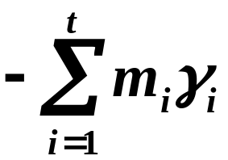

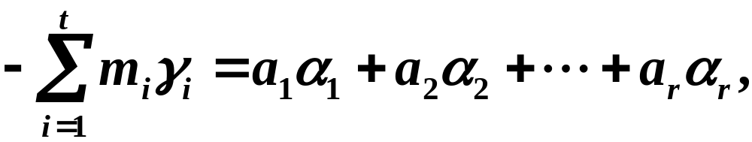
即 可被 线性表出
令
则
由于 线性无关，得
因此

Slide 17

由于 线性无关，得
所以，
线性无关.
因而它是 的一组基.
∴

Slide 18



注：
从维数公式中可以看到，子空间的和的维数
往往比子空间的维数的和要小.
例如，在R³中，设子空间
其中，
则，
但，
由此还可得到，
是一直线.

Slide 19




推论6.5 设 为 n 维向量空间V的两个子空间，
若 ，则 必含非零的公共
向量. 即 中必含有非零向量.
证：由维数公式有
又 是V 的子空间，∴
若
则
故 中含有非零向量.

Slide 20



练习1 在 中，设
1） 求 的维数与一组基；
2） 求 的维数与一组基.

Slide 21

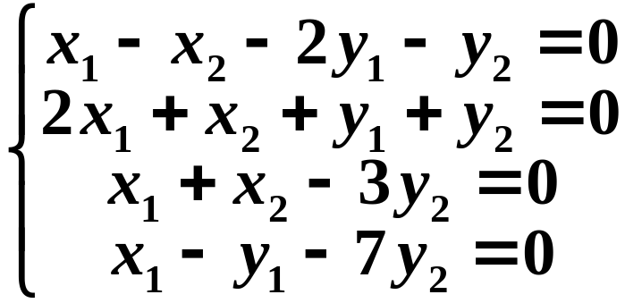
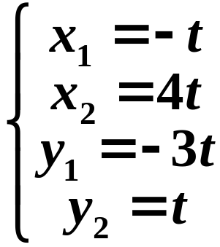
解：1) 任取
设
则有
即
(4)
解
得
（t 为任意数）
(4)

Slide 22
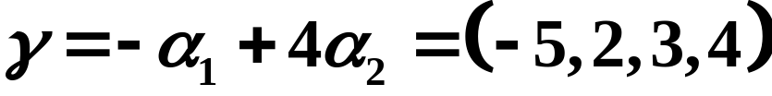

令 t=1，
则得
的一组基
为一维的.
2)
对以 为列向量的矩阵A作初等行变换

Slide 23
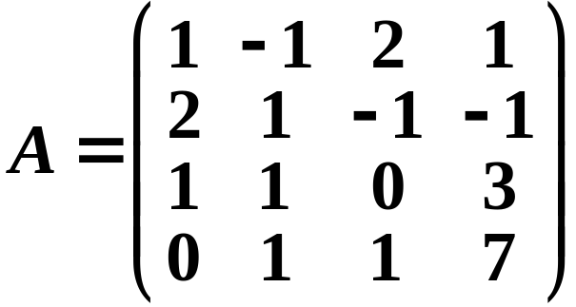
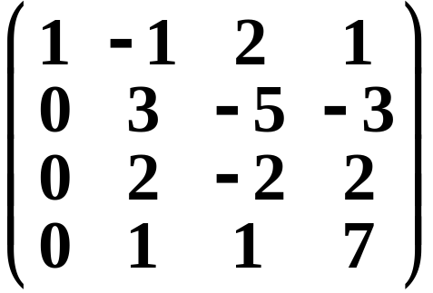
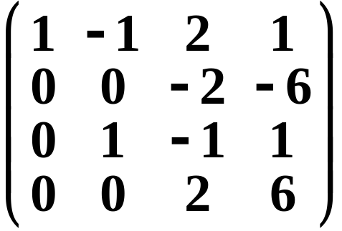
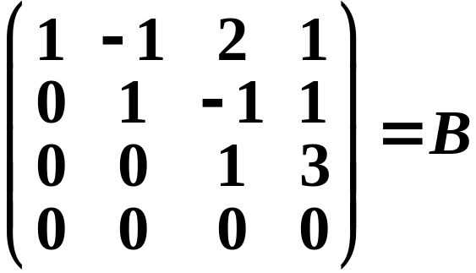

由B知， 为 的一个极大无关组.
为3维的，
为其一组基.

Slide 24

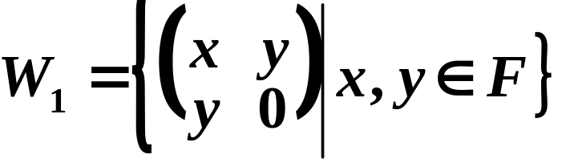
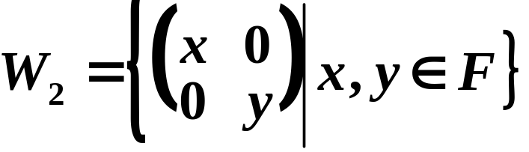

练习2
在 中，令
易知， 皆为 的子空间.
求 及

Slide 25
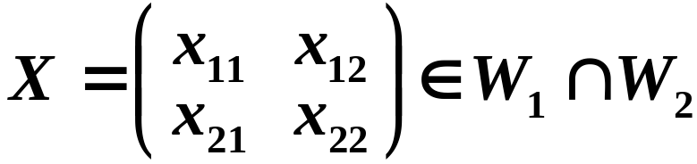




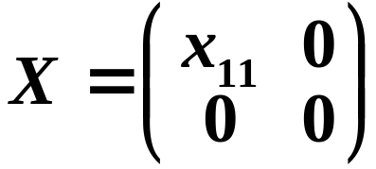
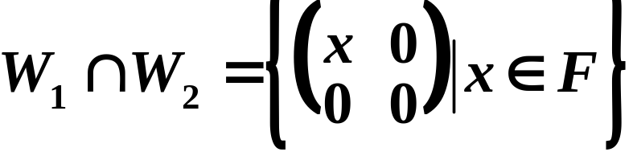
解：任取
由 有
由 有
故，
从而，

Slide 26
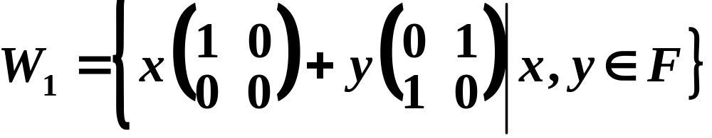
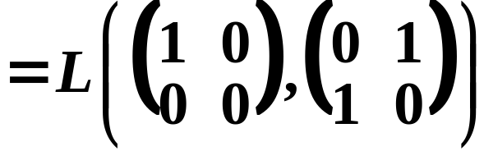
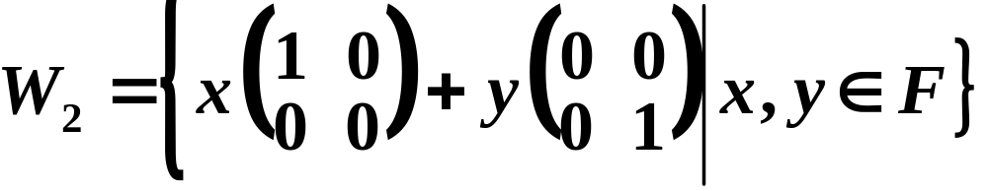
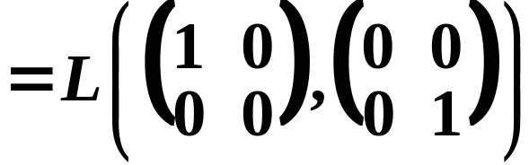
再求
因为，

Slide 27
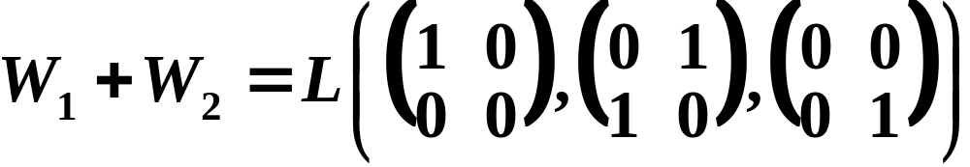
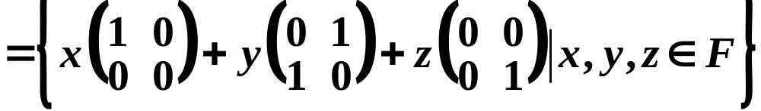
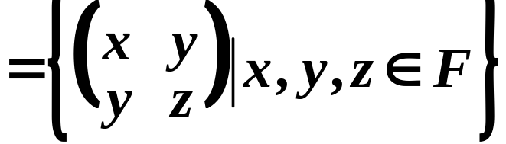
所以，

